Slide 1

数据结构与算法
序列结构｜智能轨迹管理 By JJ ZHANG

Slide 2
回顾 Review
模块化编程

Slide 3
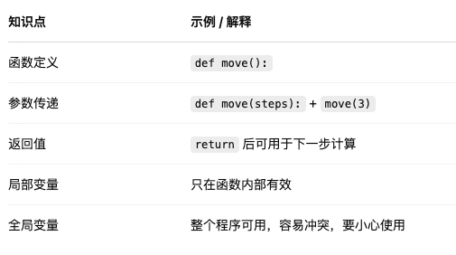
🔑 核心回顾关键词

Slide 4
快速练习题
以下哪个是合法的函数定义？
A. func x( ):
B. def func:
C. def run( ):
D. define run( )

Slide 5
快速练习题
以下哪个是合法的函数定义？
A. func x( ):
B. def func:
C. def run( ):
D. define run( )

Slide 6
快速练习题
局部变量和全局变量的区别是？
A. 局部变量不能被访问
B. 全局变量只有函数能用
C. 局部变量作用域在函数内部
D. 它们没有区别

Slide 7
快速练习题
局部变量和全局变量的区别是？
A. 局部变量不能被访问
B. 全局变量只有函数能用
C. 局部变量作用域在函数内部
D. 它们没有区别

Slide 8
快速练习题
函数的好处有哪些？
A. 能节省代码
B. 可以重复使用
C. 能模块化大任务
D. 以上全部

Slide 9
快速练习题
函数的好处有哪些？
A. 能节省代码
B. 可以重复使用
C. 能模块化大任务
D. 以上全部

Slide 10
列表操作实战
数据的流动与控制

Slide 11
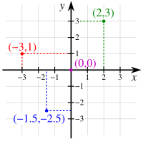
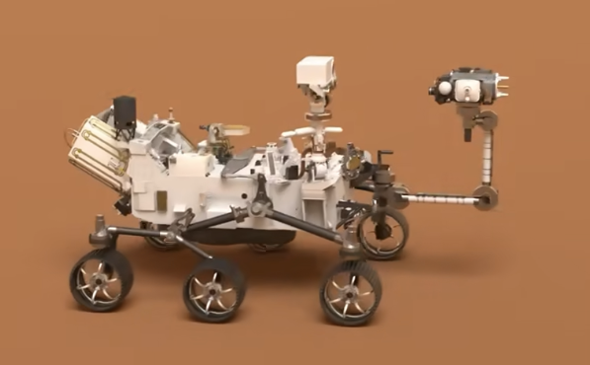
坐标轴大家都熟悉吧？

Slide 12
火星车的轨迹记忆
如果你是这辆火星车，你会怎么“记住走过的路”？

Slide 13
火星车的轨迹记忆
如果你是这辆火星车，你会怎么“记住走过的路”？
今天我们来学习一种“能记住轨迹”的结构——列表（list）

Slide 14
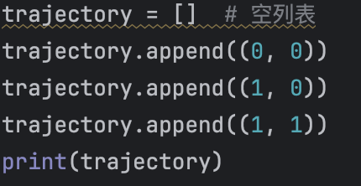

✅ 模拟场景：火星车在移动过程中记录轨迹点

Slide 15
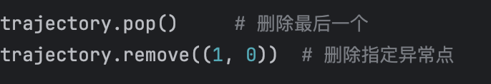

✅ 清洗异常数据（模拟传感器跳变）

Slide 16
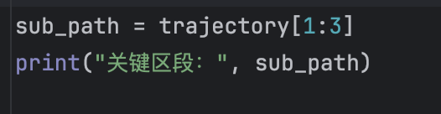
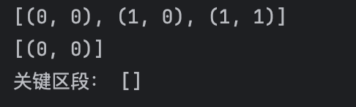
✅ 提取关键路段（使用切片）

Slide 17
要记住的快捷方法
append( )
pop( )
remove( )
切片 [ : ]

Slide 18
元组认知构建
机器人关节的不可更改指令

Slide 19
✅ 引导类比
列表像行车记录仪：随时增删改
元组像固化指令：一旦设定，不能改变（安全性更高）

Slide 20

✅ 场景举例
看一下会不会 报错？

Slide 21

✅ 元组在坐标转换中的应用

Slide 22

📌 小练习题：判断以下结构是列表还是元组？

Slide 23
课堂实践
双人合作

Slide 24
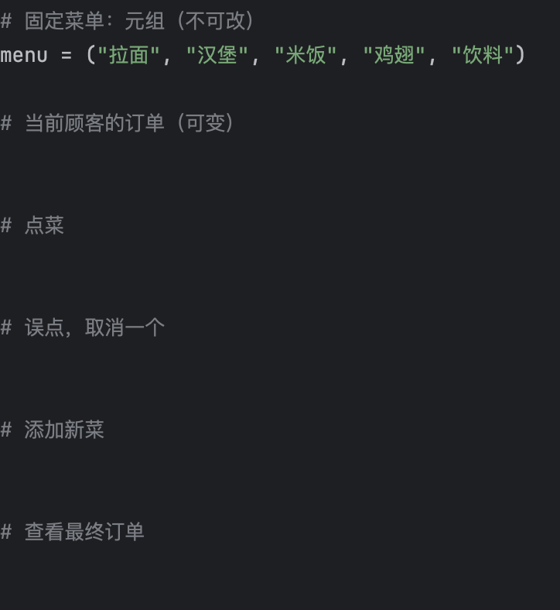
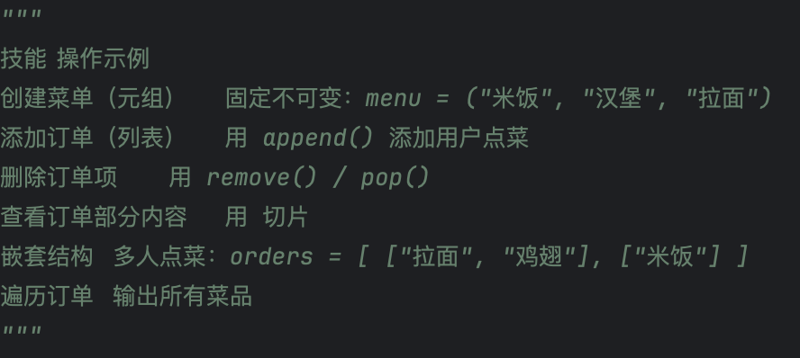
点菜机器人

Slide 25
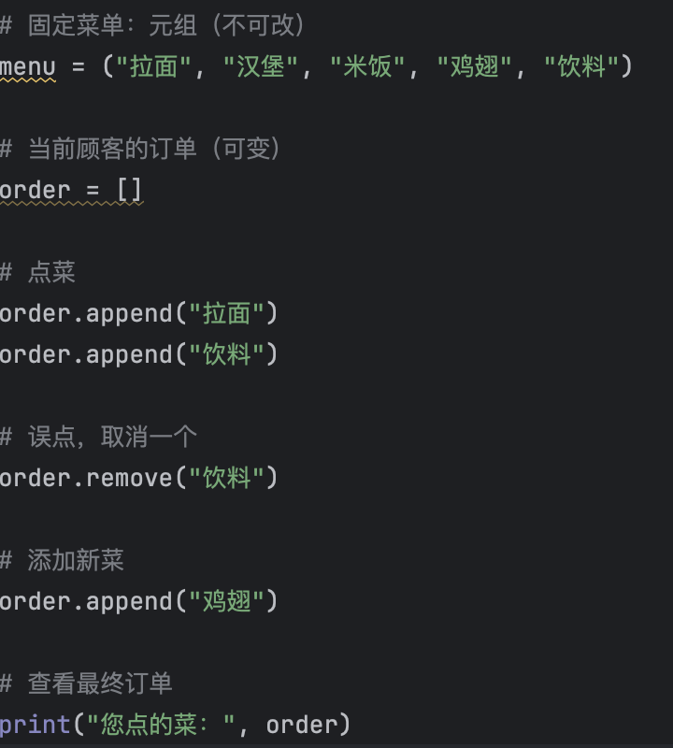
点菜机器人 示例

